Slide 1
Menggambar Proyeksi
ROHIMAN

Slide 2
Pengertian Proyeksi
Gambar proyeksi adalah gambar bayangan suatu benda yang berasal dari benda nyata atau imajiner yang dituangkan dalam bidang gambar menurut cara-cara tertentu. Cara-cara tersebut berkenaan dengan arah garis pemroyeksi yang meliputi sejajar (paralel) dan memusat (sentral).
Garis pemroyeksi yang sejajar tegak lurus terhadap bidang gambar menghasilkan gambar proyeksi orthogonal yang terdiri dari proyeksi Eropa, proyeksi Amerika, dan proyeksi Aksonometri. Garis pemroyeksi yang sejajar tetapi miring terhadap bidang gambar menghasilkan proyeksi Oblik (miring). Sementara garis pemroyeksi yang memusat (sentral) terhadap bidang gambar menghasilkan gambar perspektif.

Slide 3
Jenis - Jenis Proyeksi
Proyeksi Piktorial
Proyeksi Piktorial Isometris
Proyeksi Piktorial Aksonometri
Proyeksi Piktorial Dimetri
Proyeksi Piktorial Trimetri
Proyeksi Piktorial Miring
Gambar Perspektif
Proyeksi Ortogonal
Proyeksi Amerika
Proyeksi Eropa

Slide 4
Proyeksi Piktorial
Proyeksi piktorial adalah cara menampilkan gambar benda yang mendekati bentuk dan ukuran sebenarnya secara tiga dimensi, dengan pandangan tunggal. Gambar piktorial disebut juga gambar ilustrasi, tetapi tidak semua gambar ilustrasi termasuk gambar piktorial.

Slide 5
Proyeksi Piktorial Aksonometri
Proyeksi aksonometri merupakan salah satu jenis proyeksi piktorial. Proyeksi ini merupakan proyeksi gambar dimana bidang-bidang atau tepi benda dimiringkan terhadap bidang proyeksi, maka tiga muka dari benda tersebut akan terlihat serentak dan memberikan gambaran bentuk benda seperti sebenarnya.

Slide 6
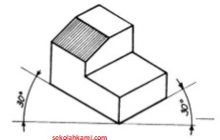
Proyeksi Piktorial Isometris
Proyeksi isometri menyajikan benda dengan tepat, karena panjang garis pada sumbu-sumbunya menggambarkan panjang sebenarnya. Cara menggambarnya sangat sederhana karena tidak ada ukuran-ukuran benda yang mengalami skala perpendekan. Gambar menampilkan kedudukan sumbu-sumbu isometri, yang dapat dipilih sesuai dengan tujuan dan hasil yang akan memberikan kesan gambar paling jelas.

Slide 7
Proyeksi Piktorial Dimetri
Proyeksi Piktorial Trimetri
Proyeksi dimetri merupakan penyempurnaan dari gambar isometri, dimana garis-garis yang tumpang-tindih yang terdapat pada gambar isometri, pada gambar dimetri tidak kelihatan lagi.
Proyeksi trimetri merupakan proyeksi yang berpatokan kepada
besarnya sudut antara sumbu-sumbu (x,y,z) dan panjang garis sumbusumbu tersebut.

Slide 8
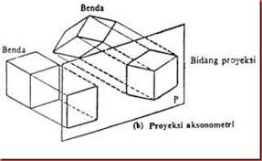

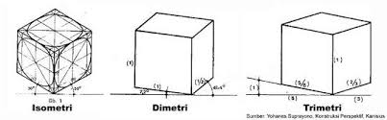

Slide 9
Proyeksi Piktorial Miring (Oblique)
Proyeksi miring merupakan proyeksi gambar dimana garis-garis proyeksi tidak tegak lurus bidang proyeksi, tetapi membentuk sudut sembarang (miring). Permukaan depan dari benda pada proyeksi ditempatkan dengan bidang kerja proyeksi sehingga bentuk permukaan depan tergambar seperti sebenarnya. Jika kedalaman benda sama dengan panjang sebenarnya disebut proyeksi miring cavalier, sedangkan untuk panjang kedalaman yang diperpendek disebut dengan proyeksi miring cabinet.

Slide 10
Gambar Perspektif
Proyeksi perspektif merupakan proyeksi piktorial yang terbaik kesan visualnya, tetapi cara penggambarannya sangat sulit dan rumit, apalagi untuk menggambar bagian-bagian yang rumit dan kecil. Pada proyeksi perspektif garis-garis pandangan (garis proyeksi) di pusatkan pada satu atau beberapa titik. Titik tersebut dianggap sebagai mata pengamat. Bayangan yang terbentuk pada bidang proyeksi disebut dengan gambar perspektif.

Slide 11
Proyeksi Ortogonal
Proyeksi Ortogonal berbeda dengan proyeksi piktorial. Bila proyeksi piktorial menampilkan benda secara tiga dimensi dalam satu bidang (satu sudut pandang), maka proyeksi ortogonal menampilkan secara dua dimensi dari beberapa sudut pandang. Proyeksi ini dibagi menjadai dua, yaitu proyeksi kuadran I atau proyeksi eropa dan proyeksi kuadran III atau proyeksi amerika.

Slide 12
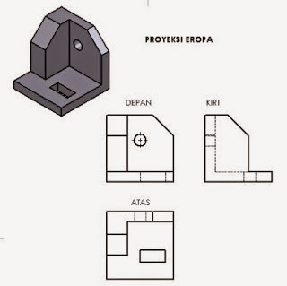
Proyeksi Eropa
Proyeksi Eropa termasuk kedalam jenis proyeksi ortogonal, disebut juga proyeksi sudut pertama atau proyeksi kwadran I. Proyeksi Eropa merupakan proyeksi yang letaknya terbalik dengan arah pandangnya.

Slide 14
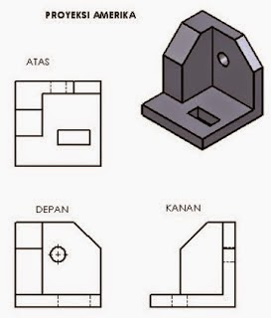
Proyeksi Amerika disebut juga proyeksi sudut ketiga atau proyeksi kwadran III, , perbedaan istilah ini tergantung dari masing-masing pengarang yang menjadi refernsi. Proyekasi Amerika merupakan proyeksi yang letak bidangnya sama dengan arah pandangannya.

